Slide 1
Бюджет Тацинского сельского поселения на 2018 год и плановый период 2019 и 2020 годы

Slide 2
Основа формирования местного
бюджета на 2018 год и на плановый
период 2019 и 2020 года
прогноз социально-экономического развития Тацинского сельского поселения
(Постановление администрации Тацинского сельского поселения от 26.06.2017 № 195)
Муниципальные программы Тацинского сельского поселения
основные направления бюджетной и налоговой политики Тацинского сельского поселения на 2018-2020 годы (постановление Главы Тацинского сельского поселения от 29.09.2017г. № 264)

Slide 3
Особенности составления бюджета на 2018 год и на плановый период 2019 и 2020 годов
Приостановлена норма о необходимости принятия НПА о налогах и сборах, приводящих к изменению доходов бюджета, до внесения проекта о бюджете
В составе основных характеристик бюджета не
предусматриваются условно-утверждаемые расходы
Параметры планового периода в ведомственной структуре
расходов сформированы в виде абсолютных величин (без увеличения или уменьшения утверждённых параметров
трёхлетнего бюджета)
Реестр расходных обязательств не представляется на бумажном носителе
(размещается на сайте министерства финансов Ростовской области)

Slide 4
Основные приоритеты бюджетной политики:
Наращивание темпов экономического роста
Повышение качества жизни населения
пути реализации
обеспечение наполняемости бюджета собственными доходами
эффективное управление расходами
стабильность налоговых и неналоговых условий
инвестирование в человеческий капитал

Slide 5
Показатели прогноза социально экономического развития Тацинского поселения
 | Индекс потребительских цен (декабрь к декабрю в процентах) | Среднемесячная заработная плата (рублей в месяц) | Количество безработных (в чел.)
2017 (оценка) | 104,0 | 21 870,0 | 165
2018 (прогноз) | 104,0 | 21 998,0 | 163
2019 (прогноз) | 104,0 | 22 126,0 | 162
2020 (прогноз) | 104,0 | 22 126,0 | 159

Slide 6
Основные характеристики бюджета Тацинского сельского поселения на 2018-2020 годы
Наименование показателей | Прогноз на 2018 год | Прогноз на 2019 год | Прогноз на 2020 год
1. Доходы – всего, из них: | 11900,0 | 11900,0 | 11900,0
налоговые доходы и не налоговые доходы | 11566,0 | 10852,7 | 10940,2
безвозмездные поступления
2. Расходы – всего | 11900,0 | 11900,0 | 11900,0
из них:
на реализацию муниципальных целевых программ | 4057,0 | 4057,08 | 4057,0
расходы на приоритетные направления:
благоустройство | 1718,5 | 1718,5 | 1718,5
Культура и физическая культура | 480,0 | 480,0 | 480,0
3. Дефицит (профицит) | 0 | 0 | 0

Slide 7
Финансовое обеспечение Указов Президента Российской Федерации
Указ от 07.05.2012 № 600 «О мерах по обеспечению граждан Российской Федерации доступным и комфортным жильем и повышению качества жилищно-коммунальных услуг»
2018 год
тысяч рублей
2019 год
тысяч рублей
2020 год
тысяч рублей

Slide 8
Основные параметры местного бюджета на 2018 год
Доходы бюджета
42 770,0
Расходы бюджета
42 770,0
Налог на доходы физических лиц
4950,0
Благоустройство
34095,1
Единый с/х налог
500,0
Культура и ФК
500,0
Налог на имущество
5700,0
Социальная политика
300,0
Иные доходы
416,0
Иные расходы
7874,9
Безвозмездные поступления
31204,0

Slide 9
Налоговые и неналоговые доходы бюджета на 2018-2020 годы

Slide 10
Налоговые льготы Тацинского сельского поселения
Освободить от уплаты земельного налога в отношении земельных участков приобретенных или представленных для жилищного строительства, для личного подсобного хозяйства, садоводства и животноводства, дачного хозяйства следующие категории налогоплательщиков физических лиц:
1) Героев Советского Союза, Героев Российской Федерации, Героев Социалистического труда и полных кавалеров ордена Славы, Трудовой Славы и «За службу Родине в Вооруженных Силах СССР;
2) инвалидов I и II группы;
3) ветеранов Великой Отечественной Войны, инвалидов Великой Отечественной Войны;
4) граждан, подвергшихся воздействию радиации вследствие катастрофы на Чернобыльской АЭС и других радиационных аварий на атомных объектах гражданского или военного назначения, а также в результате испытаний, учений и иных работ, связанных с любыми видами ядерных установок, включая ядерное оружие и космическую технику;
5) граждан Российской Федерации, проживающие на территории Тацинского сельского поселения не менее чем 5 лет, предшествующих дате подачи заявления о бесплатном предоставлении земельного участка в собственность, имеющие трех и более несовершеннолетних детей и совместно проживающие с ними;
6) граждан Российской Федерации, проживающие на территории Тацинского сельского поселения не менее 5 лет, предшествующих дате подачи заявления о бесплатном предоставлении земельного участка в собственность, имеющих трех и более усыновленных (удочеренных), а также находящихся под опекой и попечительством детей (при условии воспитание этих детей не менее 3 лет), и совместно проживающие с ними.

Slide 11
Налоговые льготы Тацинского сельского поселения
Установить ставки налога на имущество физических лиц в зависимости от суммарной инвентаризационной стоимости объектов налогообложения, умноженной на коэффициент-дефлятор (с учетом доли налогоплательщика в праве общей собственности на каждый из таких объектов) в следующих пределах: (за 2017 год)
Суммарная инвентаризационная стоимость объектов налогообложения, умноженная на коэффициент-дефлятор (с учетом доли налогоплательщика в праве общей долевой собственности на каждый их таких объектов) | Ставка налога
До 300 000 рублей (включительно) | 0,1 процента
Свыше 300 000 рублей до 500 000 рублей (включительно) | 0,3 процента
Свыше 500 000 рублей до 800 000 рублей (включительно) | 0,6 процента
Свыше 800 000 рублей до 1 000 000 рублей (включительно) | 0,8 процента
Свыше 1 000 000 рублей до 1 500 000 рублей (включительно) | 1,0 процента
Свыше 1 500 000 рублей до 1 800 000 рублей (включительно) | 1,5 процента
Свыше 1 800 000 рублей | 2,0 процента

Slide 12
Безвозмездные поступления
Наименование показателей | Прогноз на 2018 год | Прогноз на 2019 год | Прогноз на 2020 год
1.Доходы – всего, из них: | 42770,0 | 13577,0 | 13296,1
налоговые доходы и не налоговые доходы | 11566,0 | 10852,7 | 10940,2
безвозмездные поступления | 31204,0 | 2724,3 | 2355,9

Slide 13
СТРУКТУРА НАЛОГОВЫХ И НЕНАЛОГОВЫХ ДОХОДОВ БЮДЖЕТА В 2018 ГОДУ

Slide 14
Структура расходов по разделам бюджетной классификации (тыс.руб.)

Slide 15
Структура расходов по разделам бюджетной классификации 2018 год (%)

Slide 16
Структура муниципальных программ Тацинского поселения на 2018 год
Всего 4057,0 тыс. руб на реализацию 10 муниципальных программ
Общественный порядок 20,0 т.р
Жилищное хозяйство 20,0т.р.
Культура и ФК 500,0 т.р.
Благоустройство 1578,0 т.р.
ЖКХ 1700,0 т.р.
Пожарная безопасность и ГО и ЧС 98,4 т.р.
Формирование городской среды
27480,7 т.р.

Slide 17
Муниципальная программа Тацинского сельского поселения «Обеспечение общественного порядка и противодействие преступности»
Основные цели программы
2016 год (фактическое исполнение)
69,0
тыс. рублей
2017 год (ожидаемое исполнение)
2018 год
20,0 тыс. рублей
2019 год
20,0 тыс. рублей
2020 год
0,3 тыс. рублей
20 тыс.. рублей
-создание условий для распространения среди жителей сельского поселения, работников учреждений, предприятий, организаций информации по антитеррористической тематике, бесперебойная работа видеонаблюдения;
-создание условий для работы по профилактике правонарушений общественного порядка;
-совершенствование антинаркотической пропаганды
Средства местного бюджета
Основные целевые показатели | 2017 год | 2018 год | 2019 год | 2020 год
Количество граждан, участвующих в деятельности общественных объединений правоохранительной направленности % | 99,0 | 100,0 | 100 | 100,0
Количество граждан, охваченных мероприятиями, направленными на повышение уровня правового, культурного, нравственного, спортивного и военно-патриотического воспитания, повышение уровня межнациональной терпимости % | 98,0 | 100,0 | 100 | 100,0
Количество мероприятий, направленных на выявление и уничтожение дикорастущей конопли % | 100 | 100,0 | 100 | 100,0

Slide 18
Муниципальная программа Тацинского сельского поселения «Защита населения и территории от чрезвычайных ситуаций, обеспечение пожарной безопасности и безопасности на водных объектах»
Основные цели программы
2016 год (фактическое исполнение)
665,9
тыс. рублей
2017 год (ожидаемое исполнение)
2018 год
98,4 тыс. рублей
2019 год
98,4 тыс. рублей
2020 год
88,9 тыс. рублей
98,4 тыс.. рублей
-уменьшение количества пожаров, снижение рисков возникновения и смягчение последствий чрезвычайных ситуаций;
- снижение числа травмированных и погибших на пожарах и сокращение материальных потерь от пожаров;
- улучшение работы по предупреждению правонарушений на водных объектах;
- создание резервов (запасов) материальных ресурсов для ликвидации чрезвычайных ситуаций
Средства местного бюджета
Основные целевые показатели | 2017 год | 2018 год | 2019 год | 2020 год
Количество выездов пожарных и спасательных подразделений на пожары, чрезвычайные ситуации и происшествия, ед. | 8 | 6 | 6 | 6
Количество спасенных людей, и которым оказана помощь при пожарах, чрезвычайных ситуациях и происшествиях, % | 100 | 100 | 100 | 100
Охват населения оповещаемого региональной системой оповещения,% | 90 | 90 | 90 | 90

Slide 19
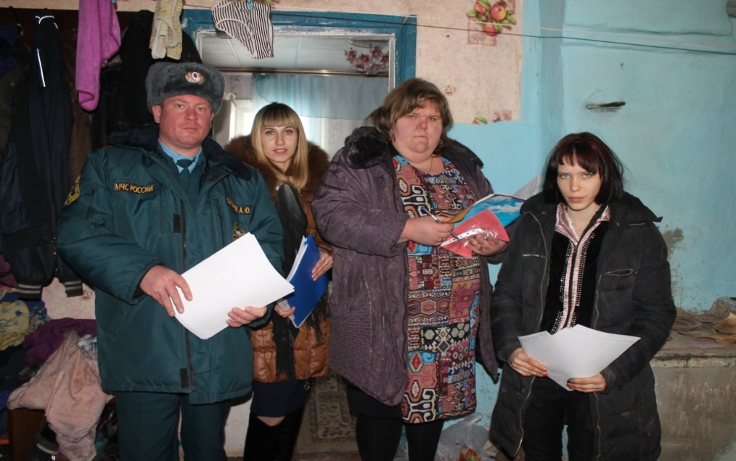
Основные задачи муниципальной программы
обеспечение эффективного предупреждения, деятельности и ликвидации чрезвычайных ситуаций природного и техногенного характера, пожаров, происшествий на водных объектах, а также ликвидации последствий террористических акций
обеспечение и поддержание высокой готовности сил и средств систем гражданской обороны, защиты населения и территорий от чрезвычайных ситуаций природного и техно-генного характера, обеспечения пожарной безопасности и безопасности людей на водных объектах
развитие системы обеспечения промышленной безопасности

Slide 20
Муниципальная программа «Управление муниципальными финансами и создание условий для эффективного управления муниципальными финансами»
Основные цели программы
1. Создание условий для обеспечения долгосрочной сбалансированности и устойчивости местного бюджета
2. Формирование расходных обязательств с учетом их оптимизации и повышения эффективности
3. Нормативное правовое регулирование бюджетного процесса, своевременная и качественная подготовка проекта решения о бюджете поселения на очередной финансовый год и плановый период.
4. Организация исполнения местного бюджета, формирование бюджетной отчетности
Целевые индикаторы и показатели муниципальной программы Тацинского сельского поселения
1. Объем налоговых и неналоговых доходов консолидируемого бюджета Тацинского сельского поселения, тыс.рублей
2. Доля расходов местного бюджета, формируемых в рамках муниципальных программ поселения, в общем объеме расходов местного бюджета, процентов
3. Своевременное внесение проекта решения о бюджете поселения на очередной финансовый год и плановый период и об отчете об исполнении бюджета поселения, в сроки, установленные БК РФ, да/нет.
4. Исполнение расходных обязательств поселения, %.

Slide 21
Муниципальная программа Тацинского сельского поселения «Обеспечение качественными жилищно-коммунальными услугами населения Тацинского поселения»
2016 год (фактическое исполнение)
69,0
тыс. рублей
2017 год (ожидаемое исполнение)
2018 год
20,0 тыс. рублей
2019 год
20,0 тыс. рублей
2020 год
0,3 тыс. рублей
20 тыс.. рублей
Основные цели программы
-создание условий для распространения среди жителей сельского поселения, работников учреждений, предприятий, организаций информации по антитеррористической тематике, бесперебойная работа видеонаблюдения;
-создание условий для работы по профилактике правонарушений общественного порядка;
-совершенствование антинаркотической пропаганды
Средства местного бюджета
Основные целевые показатели | 2017 год | 2018 год | 2019 год | 2020 год
Количество граждан, участвующих в деятельности общественных объединений правоохранительной направленности % | 99,0 | 100,0 | 100 | 100,0
Количество граждан, охваченных мероприятиями, направленными на повышение уровня правового, культурного, нравственного, спортивного и военно-патриотического воспитания, повышение уровня межнациональной терпимости % | 98,0 | 100,0 | 100 | 100,0
Количество мероприятий, направленных на выявление и уничтожение дикорастущей конопли % | 100 | 100,0 | 100 | 100,0

Slide 22
Муниципальная программа Тацинского сельского поселения «Благоустройство»
2016 год (фактическое исполнение)
69,0
тыс. рублей
2017 год (ожидаемое исполнение)
2018 год
20,0 тыс. рублей
2019 год
20,0 тыс. рублей
2020 год
0,3 тыс. рублей
20 тыс.. рублей
Основные цели программы
-создание условий для распространения среди жителей сельского поселения, работников учреждений, предприятий, организаций информации по антитеррористической тематике, бесперебойная работа видеонаблюдения;
-создание условий для работы по профилактике правонарушений общественного порядка;
-совершенствование антинаркотической пропаганды
Средства местного бюджета
Основные целевые показатели | 2017 год | 2018 год | 2019 год | 2020 год
Количество выездов пожарных и спасательных подразделений на пожары, чрезвычайные ситуации и происшествия, ед. | 8 | 6 | 6 | 6
Количество спасенных людей, и которым оказана помощь при пожарах, чрезвычайных ситуациях и происшествиях, % | 100 | 100 | 100 | 100
Охват населения оповещаемого региональной системой оповещения,% | 90 | 90 | 90 | 90

Slide 24
Муниципальная программа Тацинского сельского поселения «Развитие культуры»
Основные цели программы
2016 год (фактическое исполнение)
600,0
тыс. рублей
2017 год (ожидаемое исполнение)
2018 год
300,0 тыс. рублей
2019 год
300,0 тыс. рублей
2020 год
360,0 тыс. рублей
300 тыс.. рублей
-Развитие культурного потенциала личности и общества.
-Реализация стратегической роли культуры как духовно-нравственного основания развития личности и государства, единства российского общества
Средства местного бюджета
Основные целевые показатели | 2017 год | 2018 год | 2019 год | 2020 год
Количество граждан, участвующих в деятельности общественных объединений правоохранительной направленности % | 99,0 | 100,0 | 100 | 100,0
Количество граждан, охваченных мероприятиями, направленными на повышение уровня правового, культурного, нравственного, спортивного и военно-патриотического воспитания, повышение уровня межнациональной терпимости % | 98,0 | 100,0 | 100 | 100,0
Количество мероприятий, направленных на выявление и уничтожение дикорастущей конопли % | 100 | 100,0 | 100 | 100,0

Slide 25
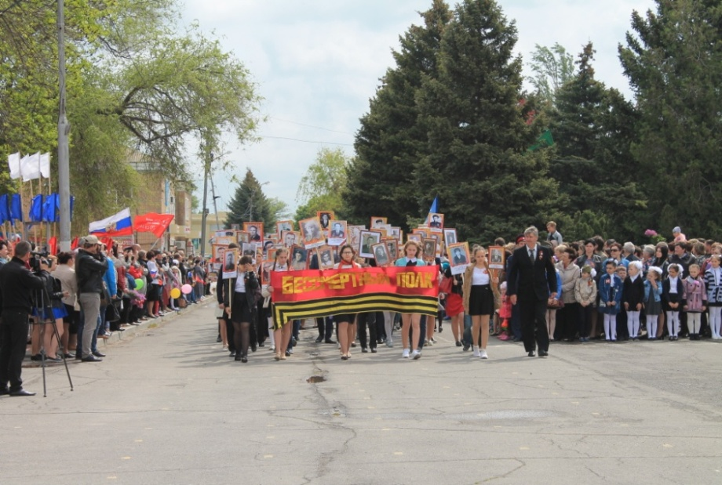
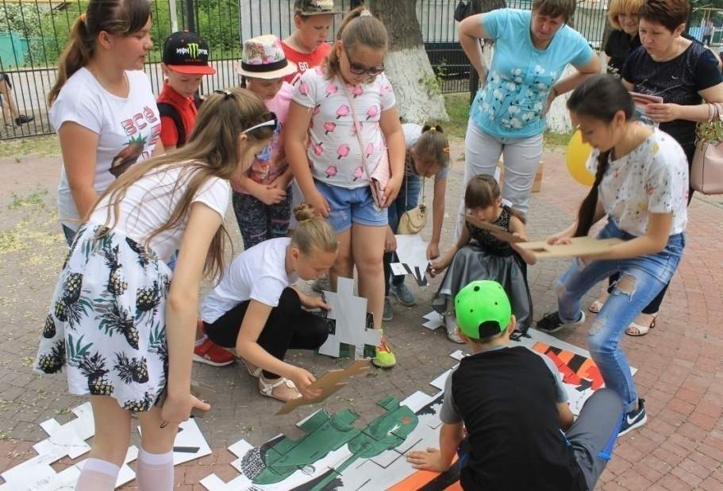
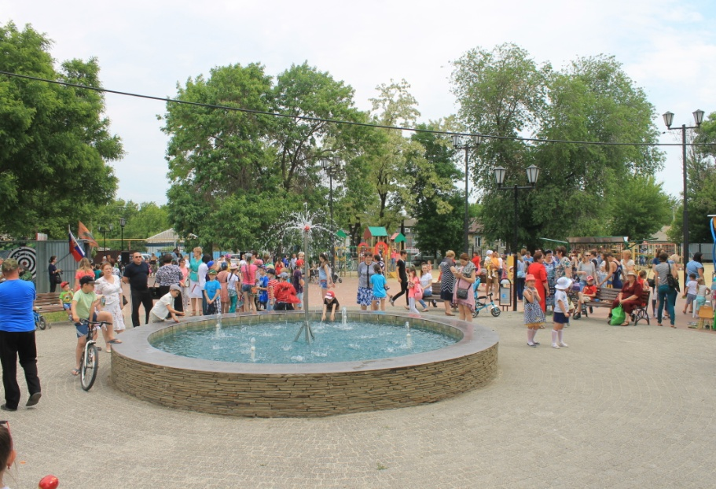
Основные ЗАДАЧИ и мероприятия муниципальной программы
Создание единого культурного пространства Тацинского сельского поселения, обеспечение доступа граждан к культурным ценностям и участию в культурной жизни, реализация творческого потенциала нации;
Эффективное использование средств местного бюджета Тацинского сельского поселения.

Slide 26
Муниципальная программа Тацинского сельского поселения «Развитие физической культуры и спорта»
Основные цели программы
2016 год (фактическое исполнение)
242,6
тыс. рублей
2017 год (ожидаемое исполнение)
2018 год
200,0 тыс. рублей
2019 год
200,0 тыс. рублей
2020 год
227,0 тыс. рублей
200 тыс.. рублей
-Создание условий, обеспечивающих повышение мотивации жителей Тацинского поселения к регулярным занятиям физической культурой и спортом и ведению здорового образа жизни;
- Развитие физической культуры и спорта среди различных групп населения Тацинского поселения.
Средства местного бюджета
Основные целевые показатели | 2017 год | 2018 год | 2019 год | 2020 год
Численность лиц, систематически занимающихся физической культурой и спортом , человек | 1800 | 1800,0 | 1800 | 1900,0
Обеспеченность спортивными сооружениями в Тацинском сельском поселении, шт. | 10 | 10,0 | 11 | 12

Slide 27
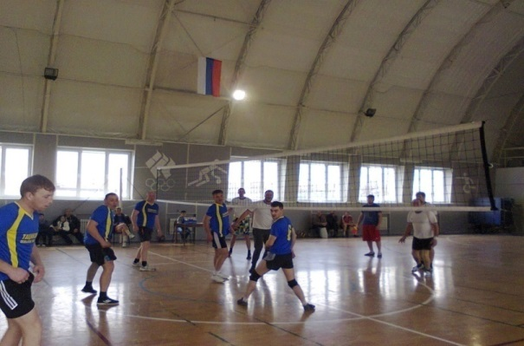
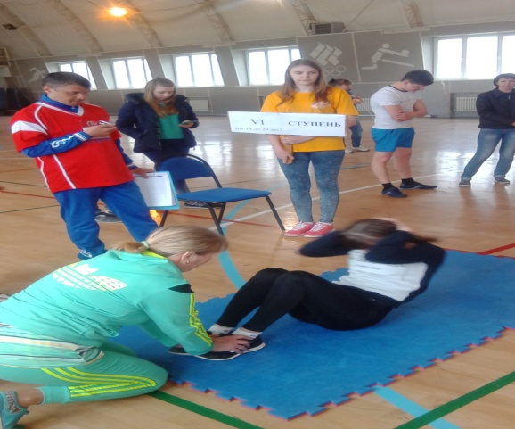
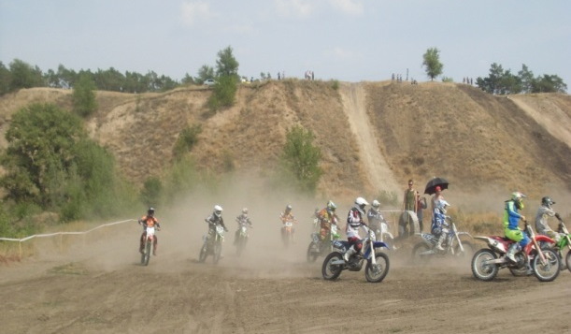
Основные ЗАДАЧИ и мероприятия муниципальной программы Тацинского сельского поселения «Развитие физической культуры и спорта»
Повышение мотивации граждан к регулярным занятиям физической культурой и спортом и ведению здорового образа жизни
Физическое воспитание населения поселения и обеспечение организации
и проведения физкультурных
и массовых спортивных мероприятий
Принимать участие к поэтапному внедрению
Всероссийского физкультурно-спортивного комплекса «Готов к труду и обороне»

Slide 28
Муниципальная программа Тацинского сельского поселения «Обеспечение доступным и комфортным жильем населения Тацинского сельского поселения»
Основные цели программы
2016 год (фактическое исполнение)
389,2
тыс. рублей
2017 год (ожидаемое исполнение)
2018 год
20,0 тыс. рублей
2019 год
20,0 тыс. рублей
2020 год
123,8 тыс. рублей
20 тыс.. рублей
-повышение доступности жилья;
-улучшение качества жилищного обеспечения населения.
Средства местного бюджета и иные межбюджетные трансферты
Основные целевые показатели | 2017 год | 2018 год | 2019 год | 2020 год
Переселение граждан из многоквартирного жилищного фонда, признанного непригодным для проживания, аварийным, подлежащим сносу или реконструкции | 0,0 | 0,0 | 0,0 | 0,0
Проведение капитального ремонта многоквартирных домов | 0,0 | 0,0 | 0,0 | 0,0

Slide 29
Муниципальная программа Тацинского сельского поселения «Формирование современной городской среды на территории Тацинского сельского поселения»
2018 год
27480,7 тыс. рублей
2019 год
2377,4 тыс. рублей
2020 год
2009,0 тыс.. рублей
Основные цели программы
повышение качества и комфорта проживания населения на территории Тацинского сельского поселения
Средства местного бюджета и иные межбюджетные трансферты
Основные целевые показатели | 2018 год | 2019 год | 2020 год
Доля благоустроенных общественных территорий от общего количества общественных территорий Тацинского сельского поселения% | 28,2 | 29,1 | 30,1
Доля обустроенных мест массового отдыха населения от общего количества таких территорий% | 42,6 | 43,8 | 44,2
Доля благоустроенных дворовых территорий многоквартирных домов от общего количества дворовых территорий многоквартирных домов Тацинского сельского поселения | 35,0 | 35,9 | 36,5

Slide 30
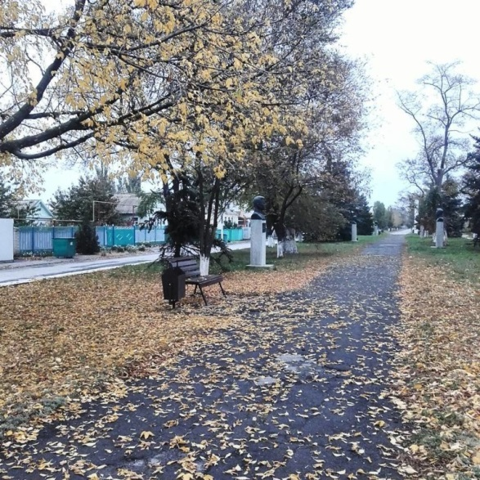
Основные задачи муниципальной программы
создание условий для повышения заинтересованности граждан, организаций и иных лиц в реализации мероприятий по благоустройству территории муниципального образования «Тацинское сельское поселение»
увеличение количества благоустроенных дворовых территорий многоквартирных домов Тацинского сельского поселения
увеличение количества благоустроенных общественных территорий Тацинского сельского поселения

Slide 31
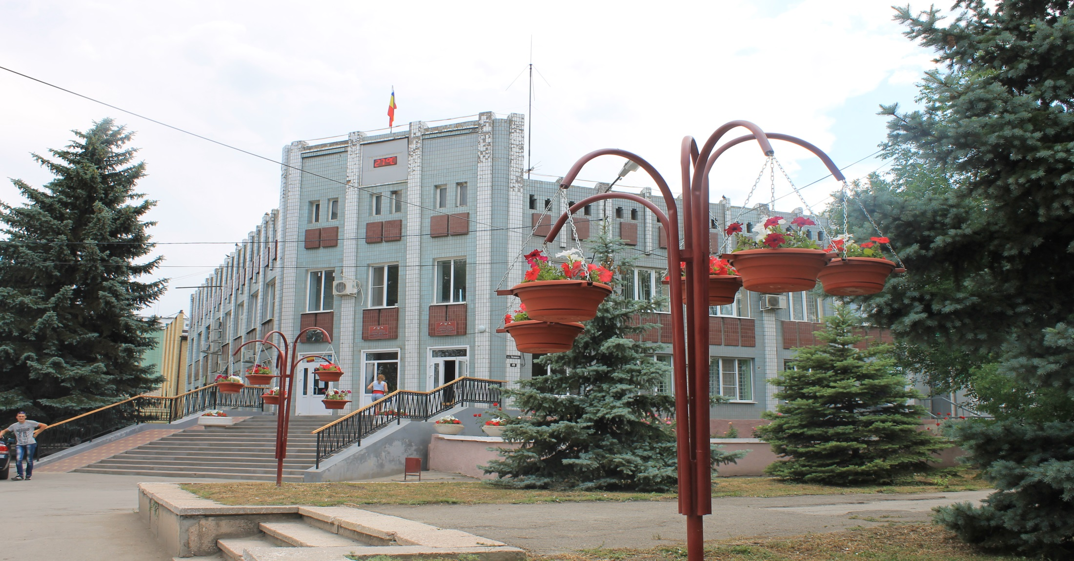
Решение о бюджете
на 2018 год и плановый период 2019 и 2020 годов создаст
дополнительные условия для выполнения поставленных
Президентом России, Губернатором области приоритетных задач.

